Slide 1
FASE 2 IMPRESIONES Y RODETES PROTESIS COTA 2023

Slide 2
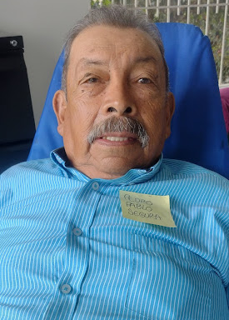
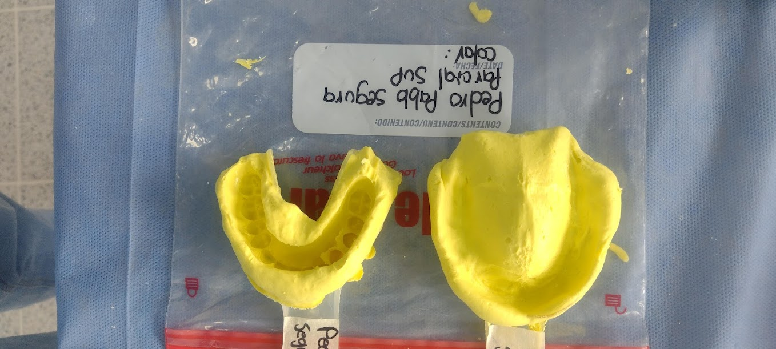
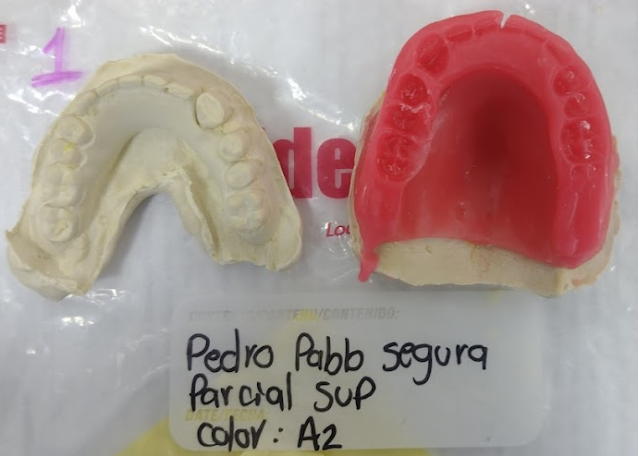
Pedro Pablo Segura C.C 215963

Slide 3
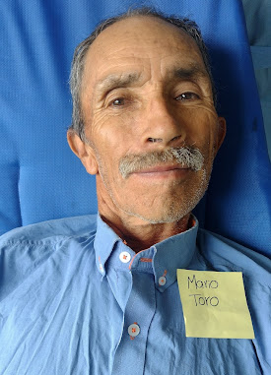
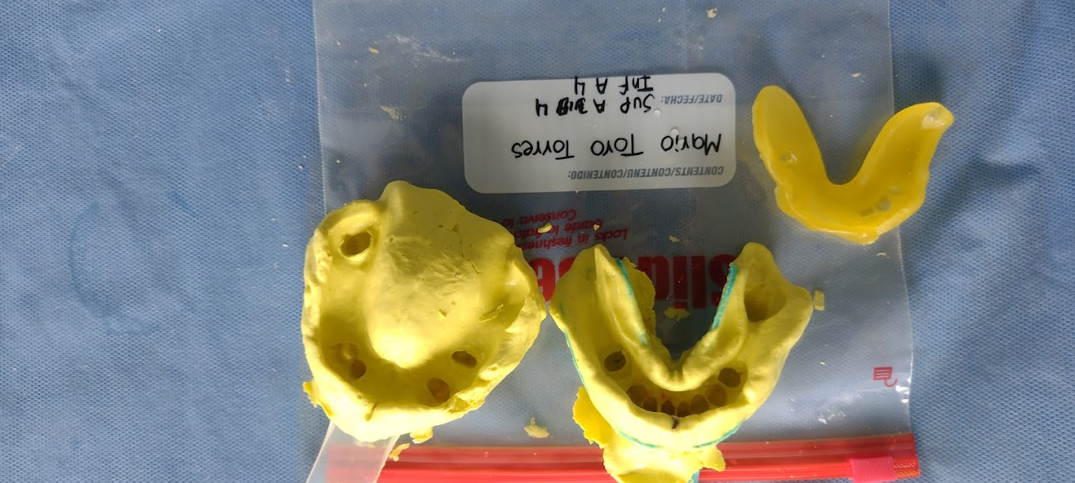
Mario Toro Torres C.C 209127

Slide 4
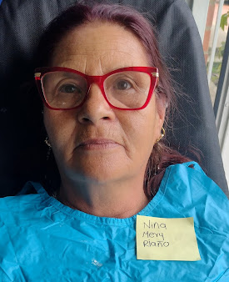
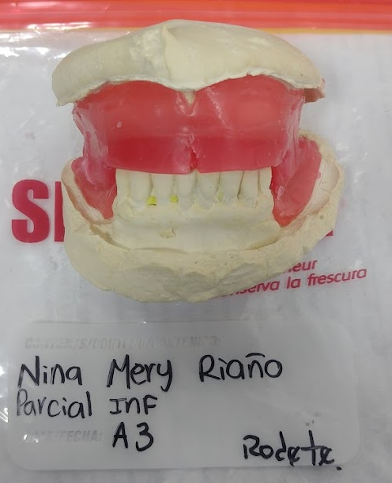
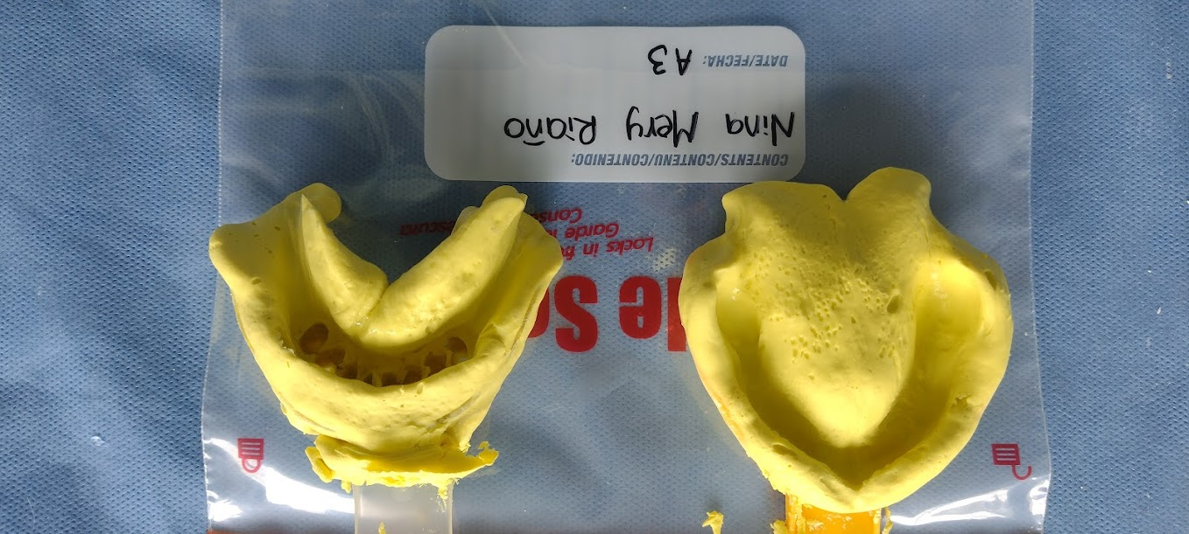
Nina Mery Riaño C.C 24099025

Slide 5
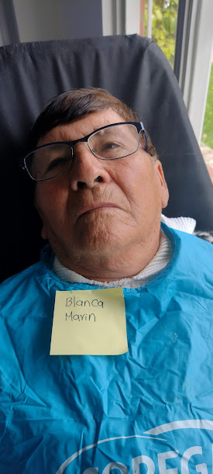
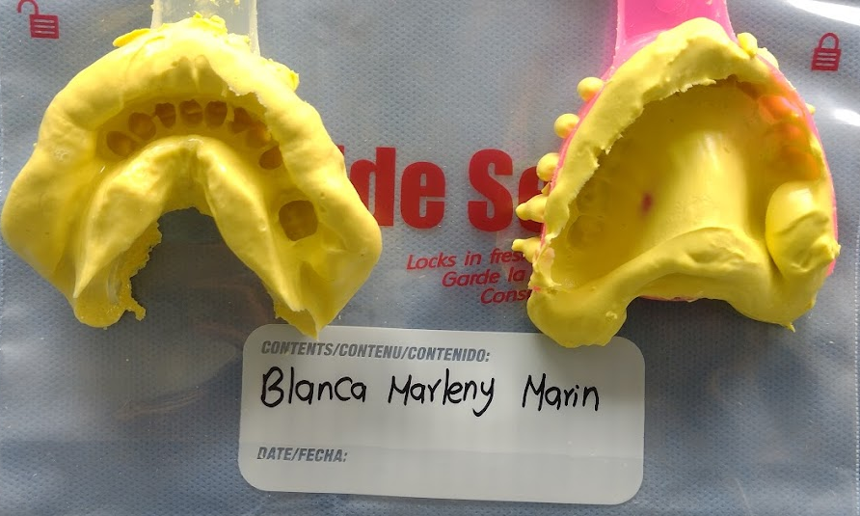
Blanca Marleny Marin C.C 20455129

Slide 6
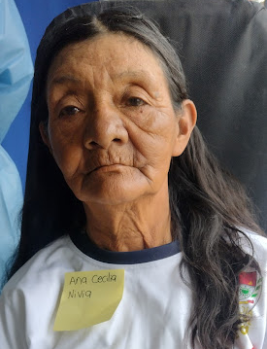
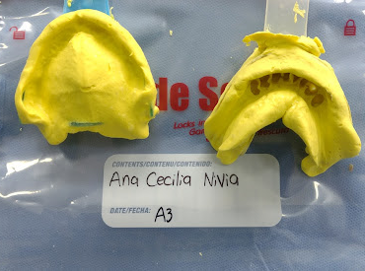
Ana Cecilia Nivia C.C 41458051

Slide 7
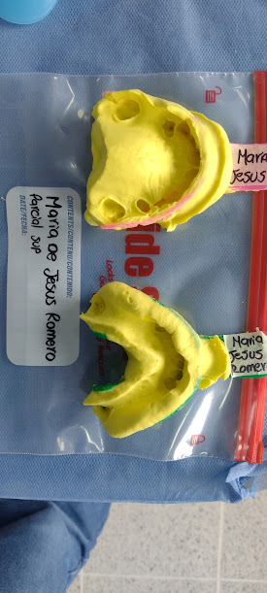
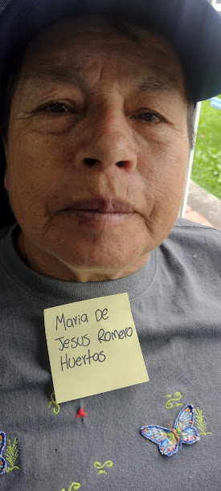
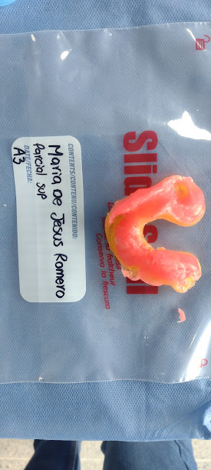
María De Jesús Romero C.C 24211632

Slide 8
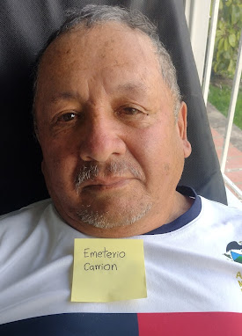
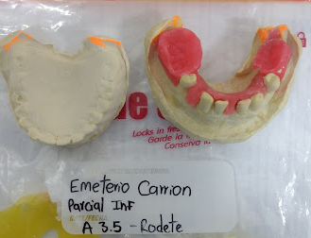
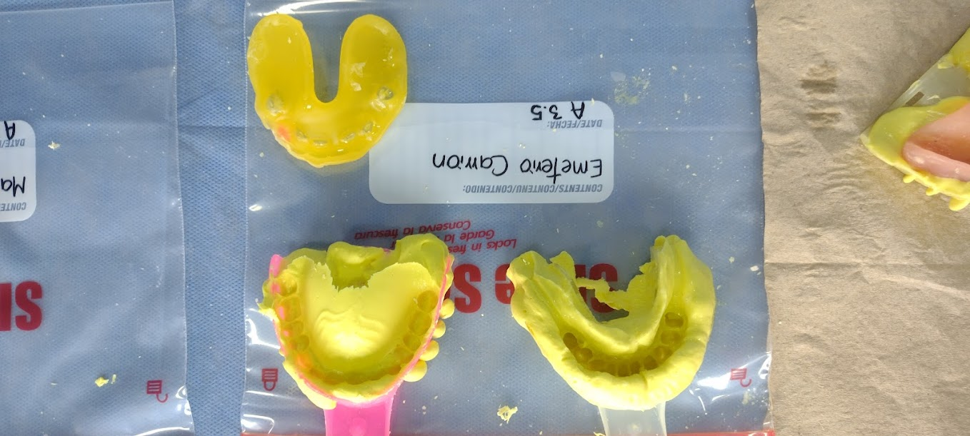
Emeterio Carrión C.C 7275716

Slide 9
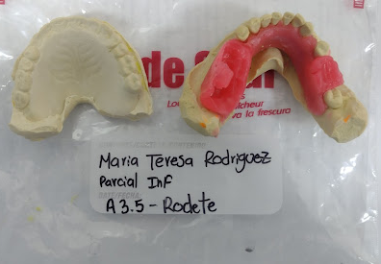
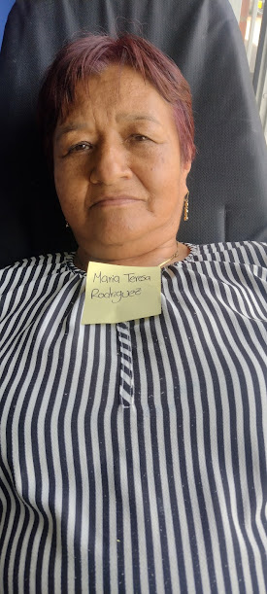
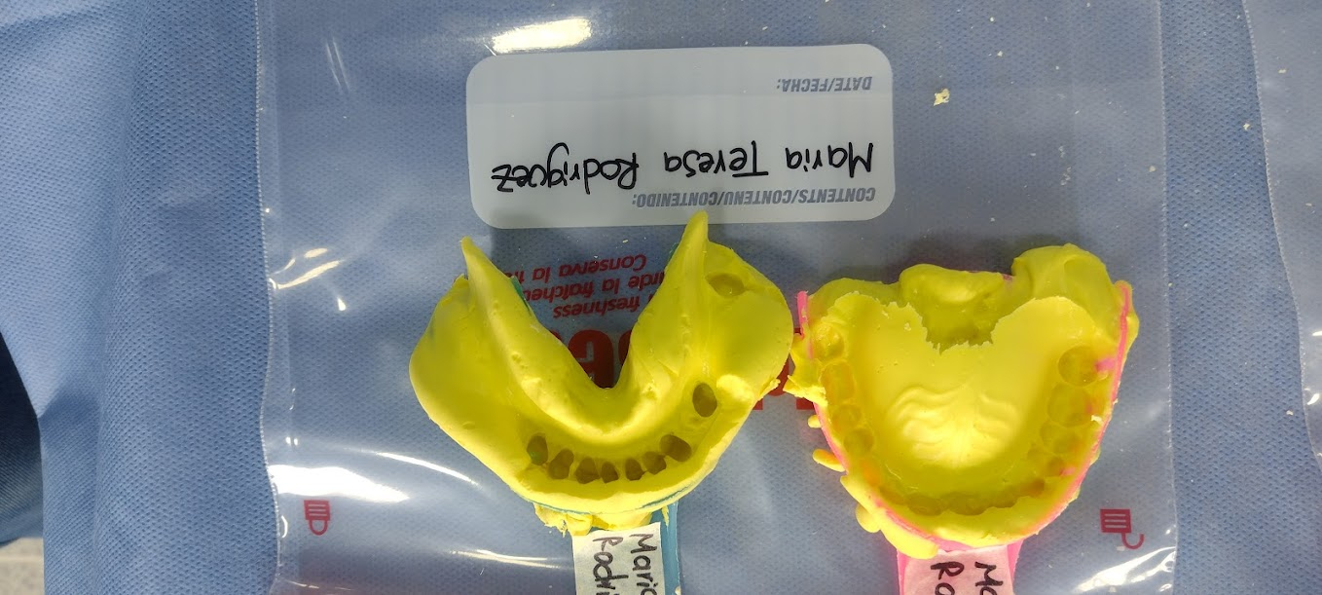
María Teresa Rodríguez C.C 20454472

Slide 10
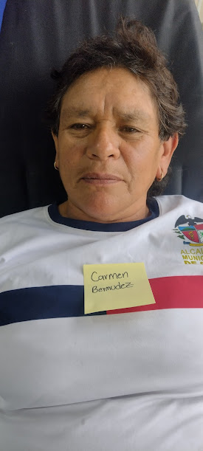
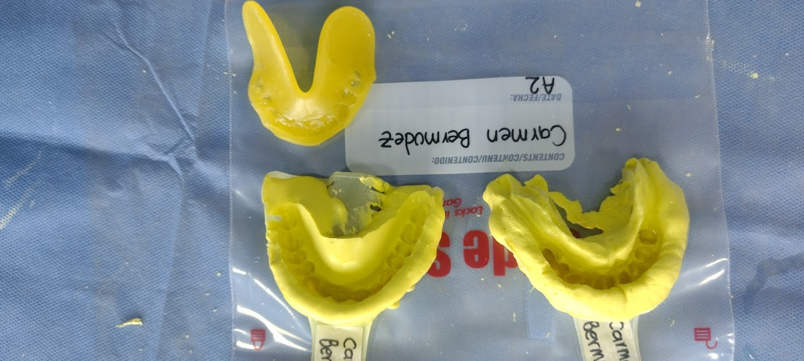
Carmen Bermúdez C.C 41771623

Slide 11
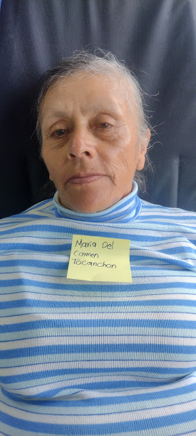
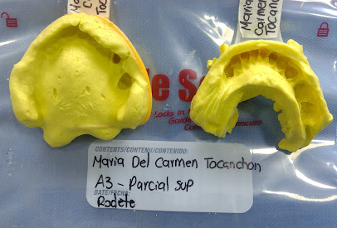
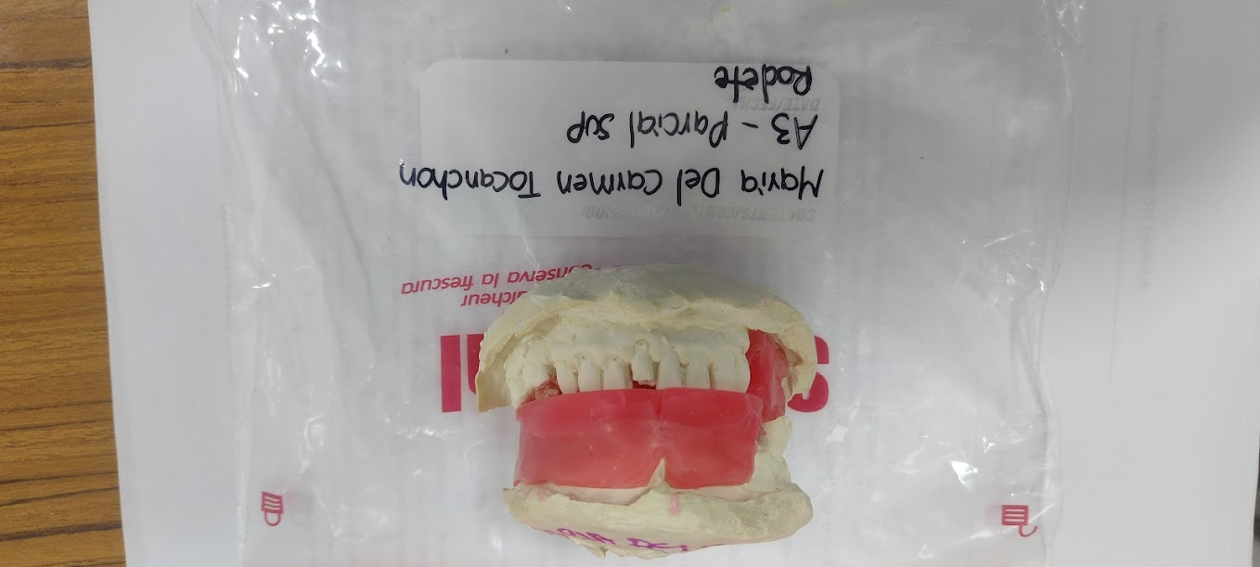
María Del Carmen Tocanchon C.C 21058029

Slide 12
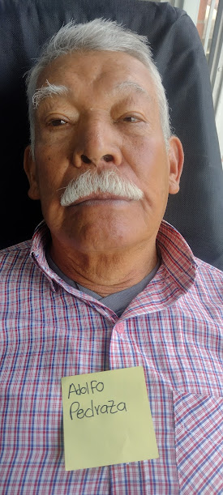
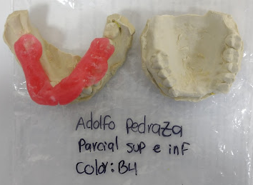
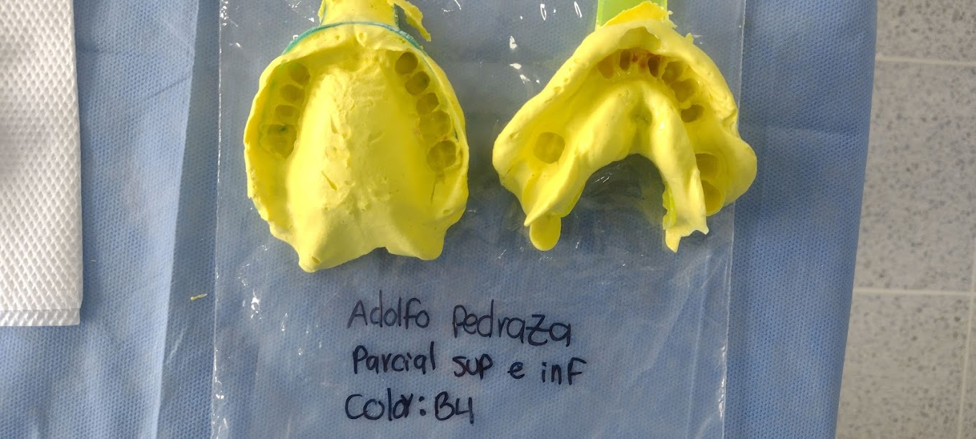
Adolfo Pedraza C.C 3290821

Slide 13
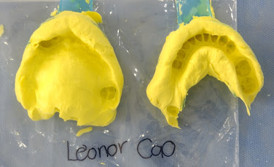
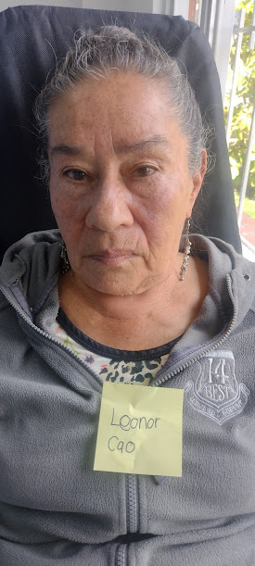
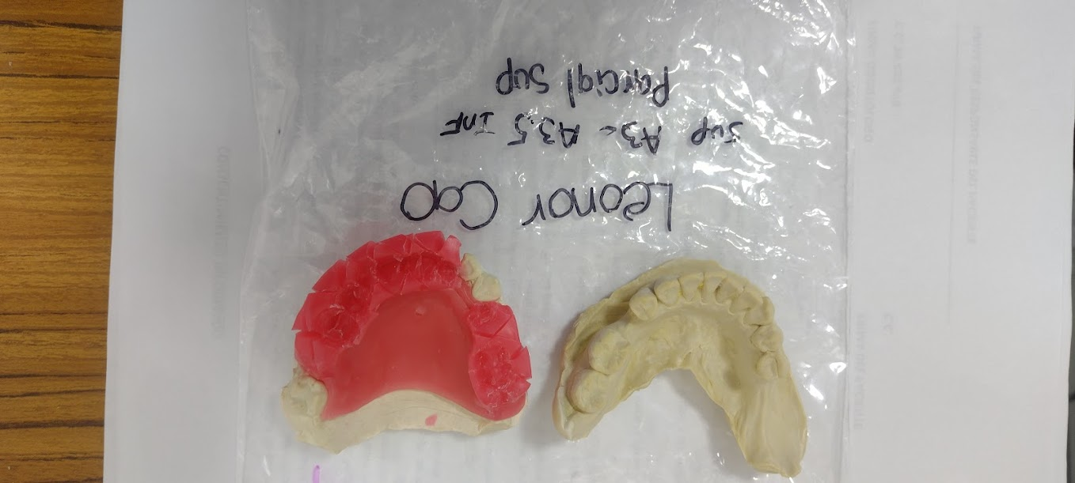
Leonor Cao C.C 41542902

Slide 14
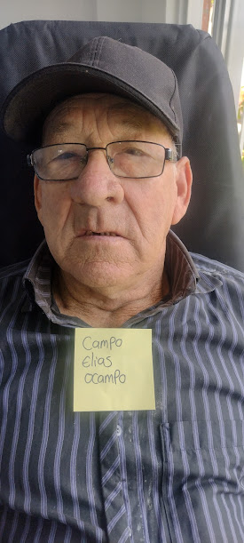
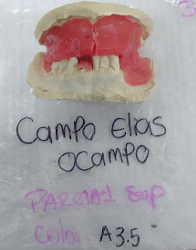
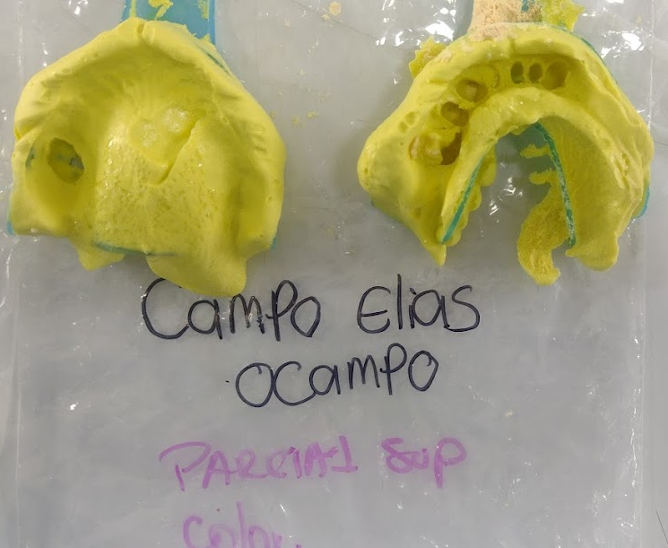
Campo Elías Ocampo C.C 2259696

Slide 15
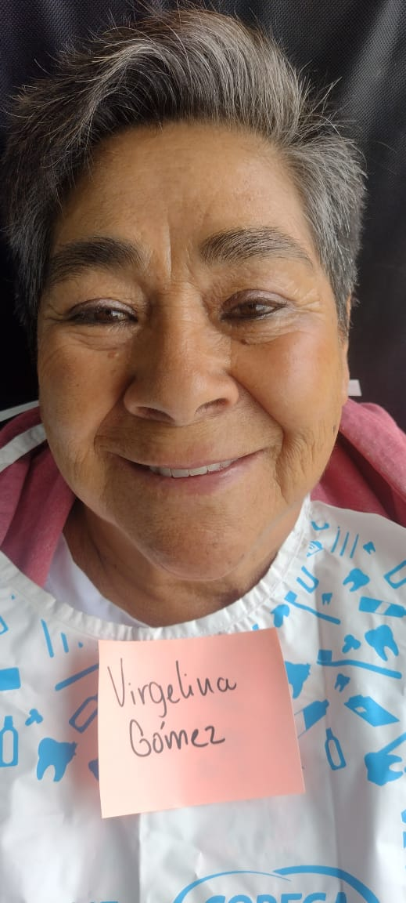
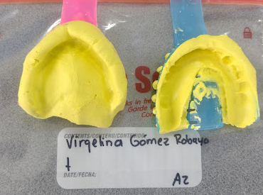
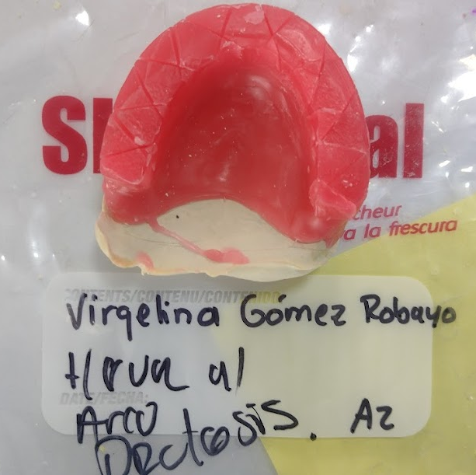
Virgelina Gómez C.C 41793844

Slide 16
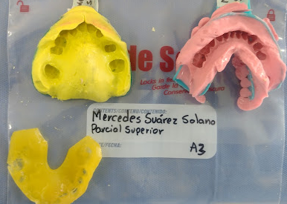
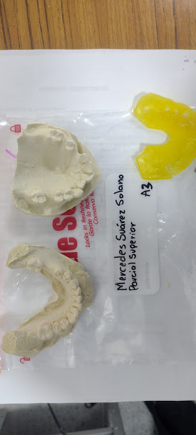
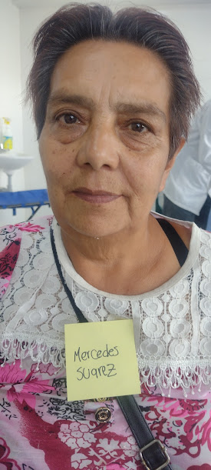
Mercedes Suarez C.C 23491890

Slide 17
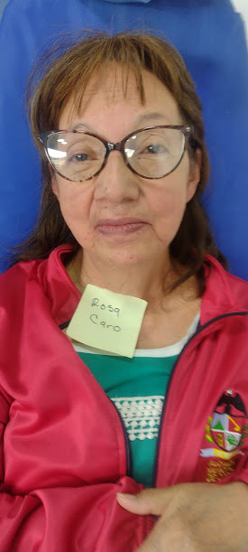
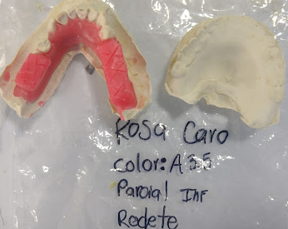
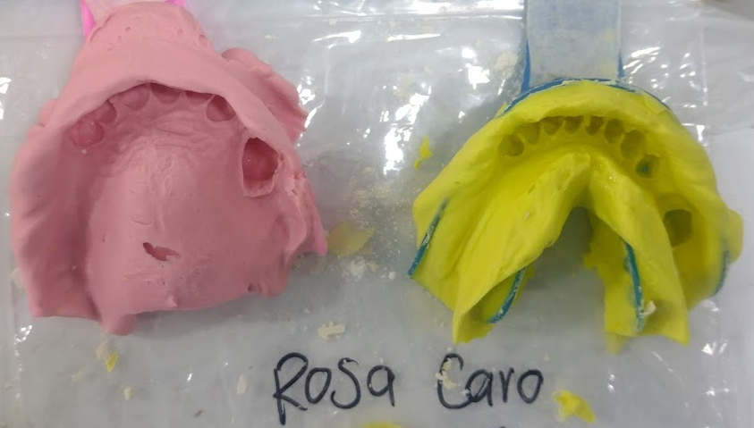
Rosa Caro C.C 27891207

Slide 18
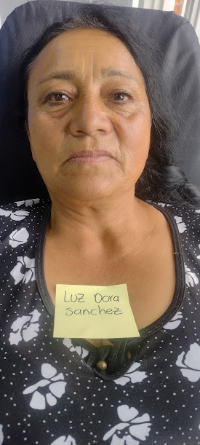
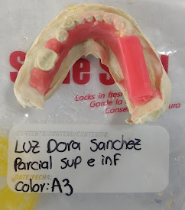
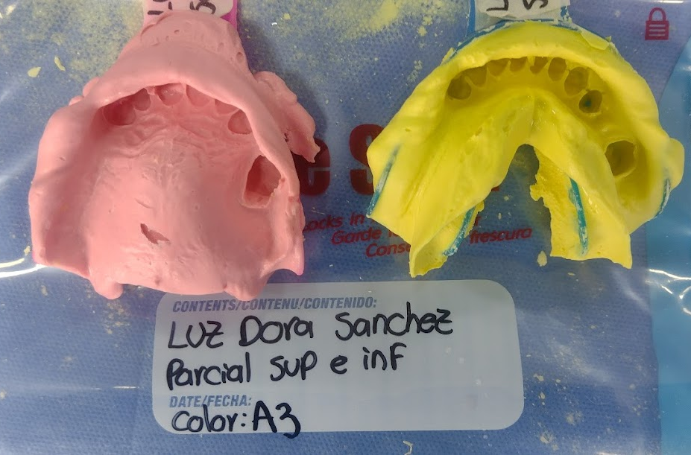
Luz Dora Sánchez C.C 20947999

Slide 19
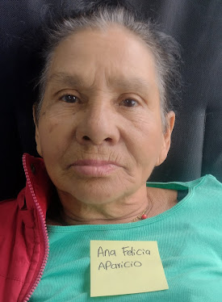
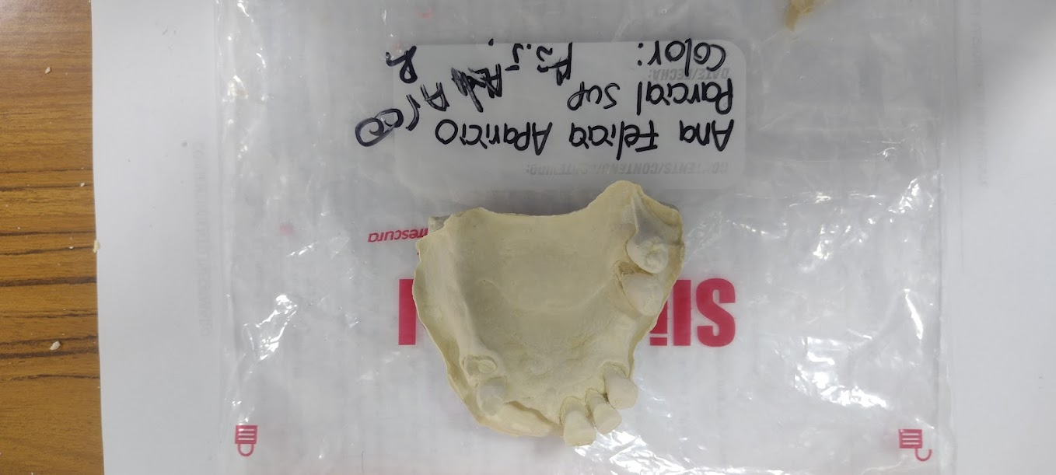
Ana Felicia Aparicio C.C 25988445

Slide 20
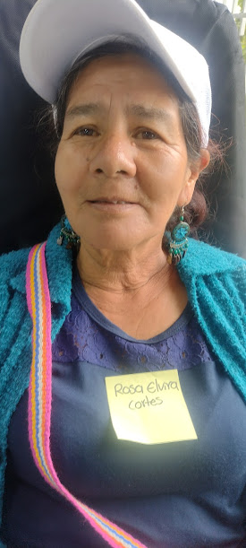


Rosa Elvira Cortes C.C 35495153

Slide 21


Pablo Emilio Neuque C.C 3055267

Slide 22


Nelson Mahecha C.C 19315343

Slide 23


Fanny Vera C.C 24706710

Slide 24


Dora Elsy Atuesta C.C 20952920

Slide 25


José Ricaurte C.C 5943255

Slide 26


José Mahecha C.C 19072936

Slide 27


Bertha Mora C.C 20179008

Slide 28


Patrocinio Tauta C.C 209273

Slide 29


María Dolores Romero C.C 51591520

Slide 30


Flor Alba Ramírez C.C 35466469

